Slide 1
Составила воспитатель 1 квалификационной
категории: Кательникова И.Д..

Slide 2
Цель:
познакомить с историей электрической лампочки.
Задачи:
обучающие:
познакомить с историей возникновения электрической лампочки,
обогащать представления о мире предметов, создающих комфорт, подвести к пониманию того, что человек преобразует предметы для себя и других людей;
познакомить с правилами безопасного обращения с электроприборами;
развивающие:
развивать интерес к прошлому этого предмета, связную речь, обогащать и активизировать словарный запас, творчество, фантазию;
воспитывающие:
воспитывать познавательную детскую активность, любознательность.

Slide 3
Дом - стеклянный пузырёк, а живёт в нём огонёк.
Днём он спит, а как проснётся, ярким пламенем зажжётся.
Висит груша - нельзя скушать.
Чудеса на потолке - повисло солнце на шнурке.
Висит она без дела днём, а ночью освещает дом.

Slide 4
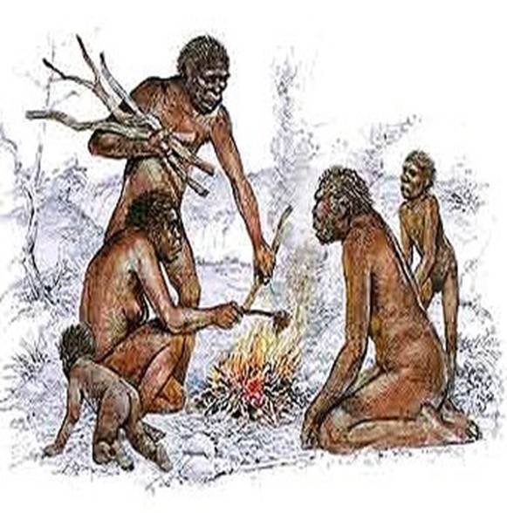
Давно-давно, когда человек жил в пещере, он научился разжигать огонь от него становилось светлее.

Slide 5
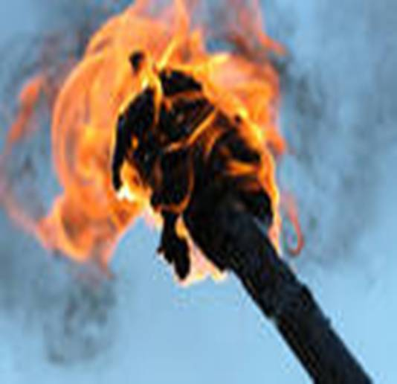
Когда человеку вечером или ночью надо было выйти из пещеры, он придумал факел. Факел- это большая палка, один конец ее обмотан тряпками или паклей, этот конец обмакивали в жидкость, которая хорошо и долго горит. С факелами ходили не только по улицам, но позже стали в замках освещать помещение

Slide 6
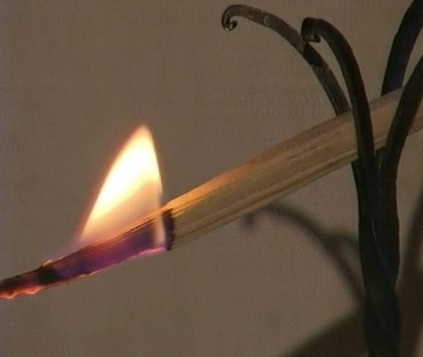
Позднее, в крестьянских избах для освещения использовали это… .
Что это?
Это просто щепка, заостренная на одном конце, ее называли лучиной.. Может, кто из вас видел лучину? Что ей делали? (Разжигали самовар). В избах лучину вставляли вот в это укрепление, оно по-старинному называется светец (повторение нового слова). Лучину делали из березы, она лучше горит. Ставили её на стол или укрепляли на стене.
Обратите внимание: от лучины мало света, она быстро сгорает и сильно коптит.

Slide 7
Физминутка:
Если свет погаснет вдруг, - шаги на месте, руки на поясе
У меня есть верный друг. - руки на поясе, повороты влево и вправо
Мне с фонариком не страшно - руки держим в фонариках
Я иду вперёд отважно
Шаг на месте раз, два, три - ходьба на месте, руки на поясе
Плечи шире разверни.
Проведём одну игру: - присели, руки на поясе
Все присядем, скажем «у».
Быстро встанем - встали, руки на поясе
Скажем «а».
Нам пора уж за дела. – сели на свои места.

Slide 8
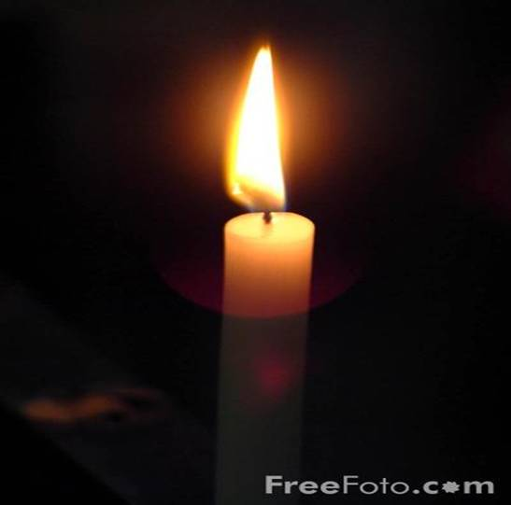
Прошли годы, и человек придумал более удобный предмет для освещения жилья — свечи. Рассмотрите, потрогайте. Какая свеча на ощупь? Свечи делали из пчелиного воска и бараньего сала. Внутри свечки находятся крученые нити – это фитиль, его зажигают, потрогайте ниточки. Вы дома с родителями зажгите свечи и понаблюдайте, что же будет, а потом в детском саду все расскажете.

Slide 9
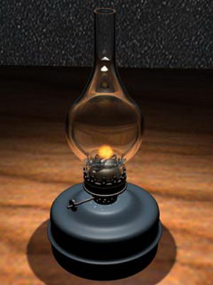
Человек стремился придумать более удобное освещение для своего жилья. Люди научились из нефти делать керосин и придумали керосиновую лампу. Она горела гораздо дольше и ярче, чем лучина или свеча и была более безопасной. Никто не видел такой лампы? Внизу у лампы чашечка, туда наливают керосин, вставляют фитиль из толстой нитяной ткани, а сверху вставляют стекло. Для чего стекло? Чтобы не обжечься, лучше освещало.

Slide 10
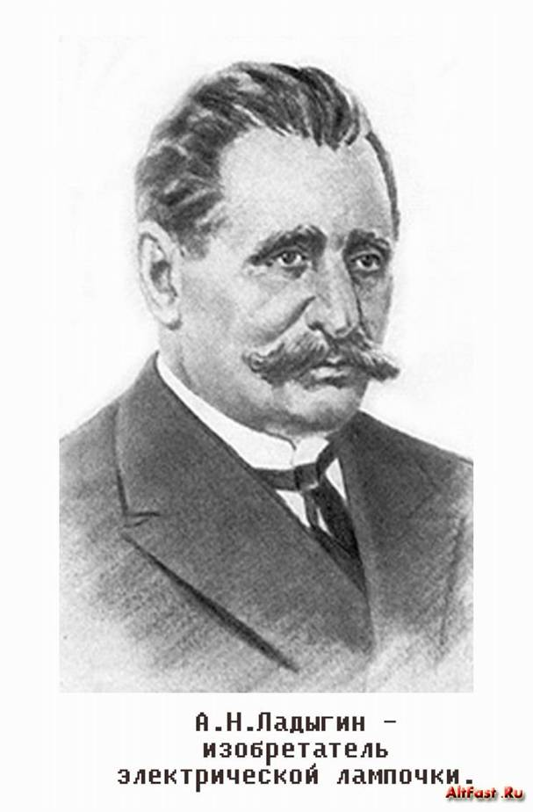
Лучинка, свеча, керосиновая лампа, как думаете, они удобны для освещения?
Почему? (Коптят, быстро сгорают, мало света, может пожар быть, обжечься, руки занозить).
Прошло много лет. Люди искали все новые способы удобного освещения своего жилища.
Когда появилось электричество, русский изобретатель Александр Николаевич Ладыгин придумал электрическую лампочку.

Slide 11
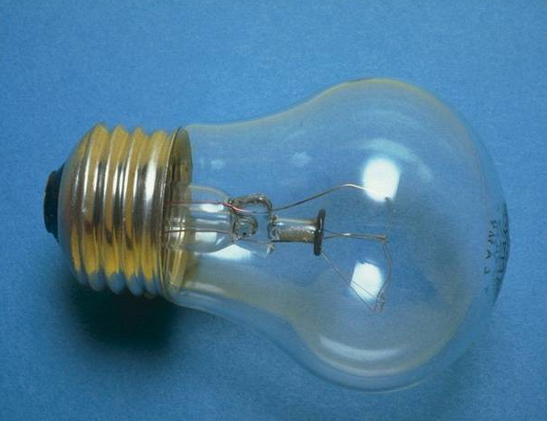
Ребята, что изобрёл русский изобретатель?
Молодцы. Она и сейчас освещает наши квартиры и улицы. Теперь в наших домах много разных, красивых светильников.
Я покажу вам картинки, а вы внимательно посмотрите, и назовите предметы быта в которых используется электрическая лампочка. Кто знает?

Slide 12
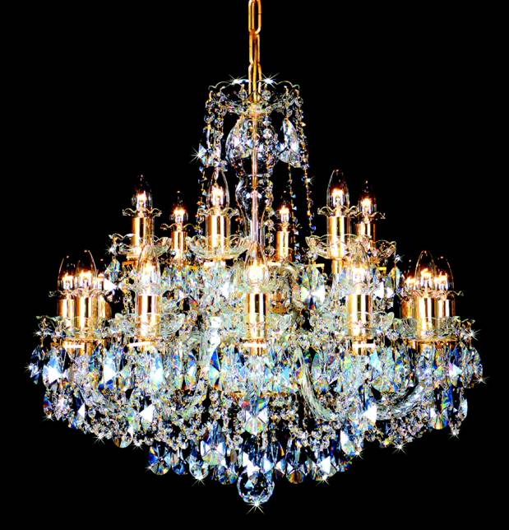
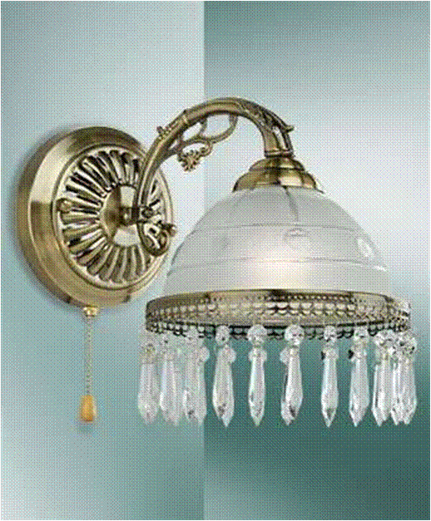
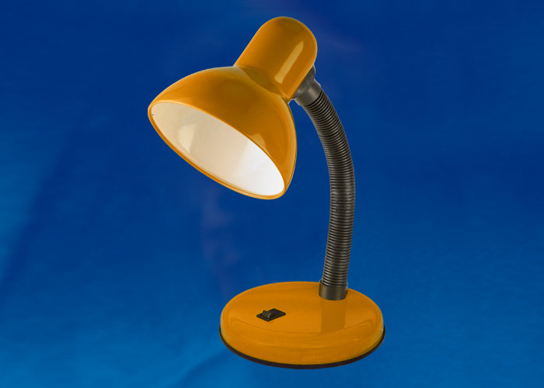
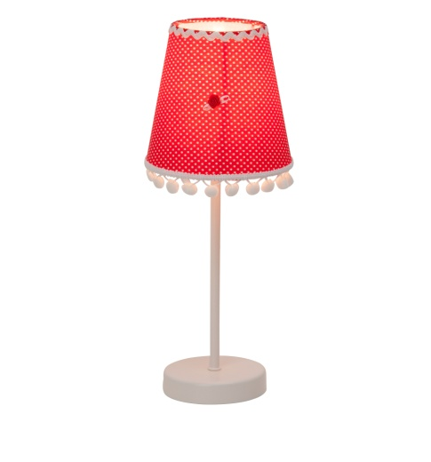
В наших домах различные светильники:
на потолках висят люстры
на стенах — бра
на столах – настольные лампы
на полу - торшеры

Slide 13
А сейчас ребята появилась новая энергосберегающая лампочка. Вот она какая.
Она даёт много света, а расходует электроэнергию мало. Дома у вас, наверное, у многих такая есть.

Slide 14
Ребята, я предлагаю с помощью алгоритма описания предмета рассказать об электрической лампочке.
Электрическая лампочка относится к рукотворному миру, может быть разных размеров и форм, разного цвета, лёгкая, так как сделана из тонкого стекла, наполнена воздухом, хрупкая, бьётся, состоит из нескольких частей(Стеклянный колпак, нить накала, основание), предназначена для того, чтобы освещать и нагревать, используется в многих отраслях).

Slide 15
Как вы думаете, лампочка опасна для человека? Правильно ребята, с электричеством обращаться надо очень осторожно.
Без разрешения взрослых нельзя включать электроприборы, нужно знать правила обращения с ними.
Помните:
неосторожное обращение приводит к пожарам и ожогам!

Slide 16
Вот мы сегодня с вами и узнали об истории электрической лампочки и о том, чем люди освещали свое жилье.

